Slide 1
Actividad 1
TECNOLÓGICO NACIONAL DE MÉXICO
INSTITUTO TECNOLÓGICO DE REYNOSA
NOMBRE:LUIS GONZALEZ CANTU
NUMERO DE CONTROL:23580021
DOCENTE:MIRIAM PUENTE JIMÉNEZ
CARRERA:TECNOLOGIAS DE LA INFORMACION Y COMUNICACIONES
SEMESTRE:1ER SEMESTRE
FECHA:20-SEPTIEMBRE-2023

Slide 2
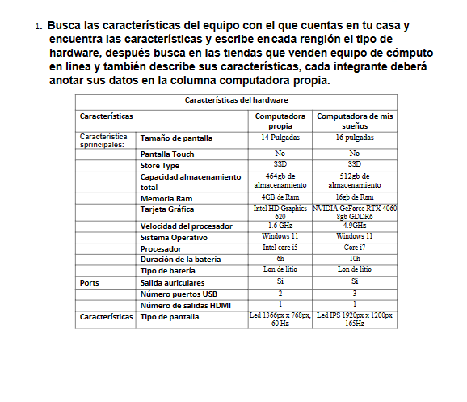

Slide 3
